Slide 1
Тема 3. Изграждане, тестване и публикуване
на уеб сайт
Урок 13. Основи на HTML.
Тагове за таблици и списъци (упражнение)
Въведение в HTML https://tutorials.bg/kursove/html-css-uroci/Vavedenie-v-HTML-10/html-tablitsi
https://tutorials.bg/kursove/html-css-uroci/Vavedenie-v-HTML-10/dl-spisutsi

Slide 2
Примери: ​цветове в WEB страница
​подравняване на текст
Линкове с цветови комбинации:
https://www.computerhope.com/htmcolor.htm http://html-color-codes.info/
<!DOCTYPE html> <html> <head> <meta charset=UTF-8 /> <title> blue background </title> </head> <body bgcolor="#A9F5F2"> <b> <I> <U> Тази страница е със светло син цвят </U> </I> </B> <P align = "left"> "Текст" в ляво </P> <P align = "right"> "Текст" в дясно </P> <P align = "center"> "Текст" в центъра </P> <P align = "justify"> Текстът е двустранно подравнен </P> </body> </html>

Slide 3
1. Тагове за таблици
<table> </table> ​ Атрибути на table width - задава широчината на таблицата, обикновено това става в пиксели, но може да бъде и в проценти. height - задава височината на таблицата <table width="700" height="700"> <table width="100%" height="50%"> align - хоризонтално подравняване на таблицата: left, right, center <table align="left" >

Slide 4
cellspacing - добавя пространство между клетките в таблицата без да променя размера на таблиците в пиксели ​<table cellspacing="10" border="1"> cellpadding – добавя пространство вътре в самата клетка - между бордера на клетката и текста в нея ​<table cellpading="10" border="1"> bgcolor – цвят на фона на цялата таблица. <table bgcolor="#000000" border="1"> <table bgcolor="black" border="1"> background – изображение за фона на таблицата <table background=”picture1.jpg” border="1">

Slide 5
Таг за ред в таблица <tr> Атрибути на тага <tr> bgcolor - цвят на фона на реда <tr bgcolor="#ffebcd" > Пример: <tr bgcolor="#CEECF5"> <td> Математика </td> <td> Български език </td> <td> История </td> <td> Философия </td> </tr>
Линкове с ​цветови комбинации: https://www.computerhope.com/htmcolor.htm http://html-color-codes.info/

Slide 6
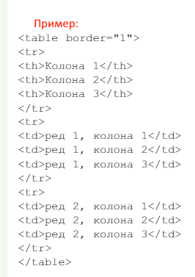

Slide 7
Указване на таблици в HTML

Slide 8
Правило за описване на таблици
Таблицата се състои от редове, които съдържат клетки.
Маркери за описване на таблици:
таблица <table> … </table>
ред от таблицата <tr> … </tr>
клетка от реда <td> … </td>

Slide 9
Таблица с един ред:
<table>
<tr>
<td>клетка 1</td>
<td>клетка 2</td>
<td>клетка 3</td>
</tr>
</table>
клетка 1 | клетка 2 | клетка 3

Slide 10
Таблица с една колона:
<table>
<tr>
<td>клетка 1</td>
</tr>
<tr>
<td>клетка 2</td>
</tr>
<tr>
<td>клетка 3</td>
</tr>
</table>
клетка 1
клетка 2
клетка 3

Slide 11
Таблица 2 х 2:
<table>
<tr>
<td>клетка 1</td>
<td>клетка 2</td>
</tr>
<tr>
<td>клетка 3</td>
<td>клетка 4</td>
</tr>
</table>
клетка 1 | клетка 2
клетка 3 | клетка 4

Slide 12
Таблица с обединени колони:
<table>
<tr>
<td colspan=“2”>
клетка 1
</td>
</tr>
<tr>
<td>клетка 2</td>
<td>клетка 3</td>
</tr>
</table>
клетка 1
клетка 2 | клетка 3

Slide 13
Таблица с обединени редове:
<table>
<tr>
<td rowspan=“2”>
клетка 1
</td>
<td>клетка 2</td>
</tr>
<tr>
<td>клетка 3</td>
</tr>
</table>
клетка 1 | клетка 2
 | клетка 3

Slide 14
Сложна таблица:
<table>
<tr>
<td rowspan=“3”>клетка 1</td>
<td colspan="2">клетка 2</td>
<td rowspan=“3”>клетка 3</td>
</tr>
<tr>
<td>клетка 4</td>
<td>клетка 5</td>
</tr>
<tr>
<td colspan="2">клетка 6</td>
</tr>
</table>
клетка 1 | клетка 2 |  | клетка 3
 | клетка 4 | клетка 5
 | клетка 6

Slide 15
Указване на размера на таблици
По принцип таблиците и клетките в тях се разширяват автоматично по широчина и височина, така че да поемат съдържащите ги елементи.
Атрибути за явно задаване на размера на таблици:
широчина width=пиксели или проценти%
височина height=пиксели или проценти%
Пример
<table width=100%> - таблицата ще заема цялата широчина
<td width = 300 height=200> - клетката ще е 300 х 200 пиксела

Slide 16
Подравняване на таблици и клетки
Атрибут за хоризонтално равнение на таблица и клетки:
ляво, център, дясно align=left или center или right
Атрибут за вертикално равнение на клетки:
горе, среда, долу valign=top или middle или bottom
Пример
<table align=center> - центрира таблицата
<td align=center valign=middle> - центрира съдърж.

Slide 17
Допълнително форматиране
Дебелина на рамката: border=пиксели
Разстояние между клетките: cellspacing=пиксели
Разстояние до рамката: cellpadding=пиксели
(по-добре е да се задават с CSS)
Пример
<table border=0 cellspacing=2 cellpading=10> - таблица без рамка, 2 пиксела между клетките и 10 от рамката до съдържанието

Slide 18
Приложение на таблиците
за представяне на таблична информация
Остарели употреби на таблици:
за извеждане на текст в колони
определяне на структурата на страницата
за поставяне на рамка и фон на текста
за добавяне на вертикална линия
за центриране на текст хоризонтално и вертикално

Slide 19
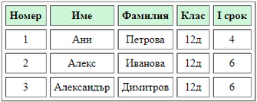
Задача 1: Създайте таблицата от изображението по-долу. Съхранете файла с име table.html
Задача 2: Създайте таблицата от изображението по-долу. Съхранете файла с име table2.html
Видео

Slide 20
Задача 3: Създайте таблицата от изображението по-долу. Съхранете файла с име table_klas.html Упътване: За да направите таблицата трябва да използвате атрибутa colspan, rowspan.

Slide 21
Създаване на таблици с HTML. Атрибути на таговете <table>, <tr>, <td>. Colspan, rowspan
Задача 4: Създайте таблицата от изображението по-долу. Съхранете файла с име table_nhg.html Упътване: За да направите таблицата трябва да използвате атрибутите colspan и rowspan.

Slide 22
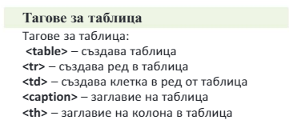
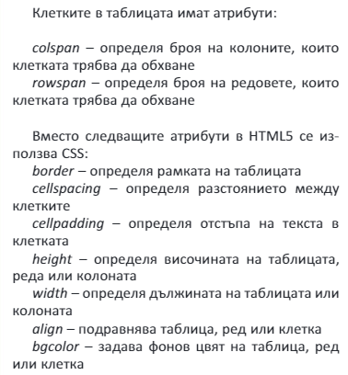
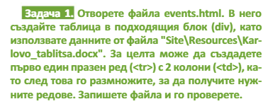
Ресурсен файл: Карлово - таблица

Slide 23
2. Тагове за списъци
А) Подреден списък: <ol> <li> Елемент 1 </li> <li> Елемент 1 </li> <li> Елемент 1 ​</li> </ol>
Пример за подреден списък: <ol type="1"> Стойностите на атрибута type за подредените списъци са : type=1 за списъци 1. 2. 3. type=a за списъци a. b. c. type=A за списъци A. B. C. type=i за списъци i. ii. iii. type=I за списъци I. II. III.

Slide 24
Б) Неподреден списък ​Неподреден е списъка, в който елементите не са номерирани чрез арабски цифри, римски цифри или букви. Тагът за такъв списък е ul: <ul> <li>Първи елемент от списъка</li> <li>Втори елемент от списъка</li> <li>Трети елемент от списъка</li> </ul>
​Възможните стойности са три атрибута: disc (запълнен кръг като този, който е по подразбиране) circle (незапълнен кръг) square (запълнен квадрат).
Пример за неподреден списък с незапълнени кръгчета: <ul type="circle">

Slide 25
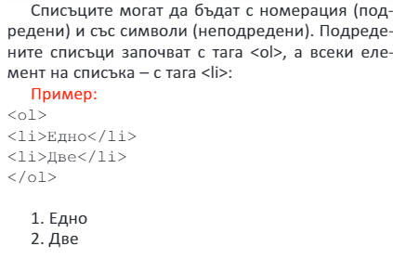

Slide 26
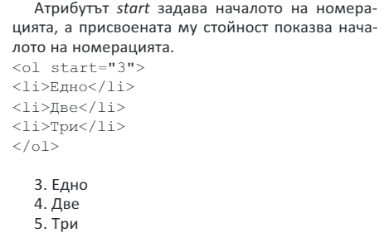
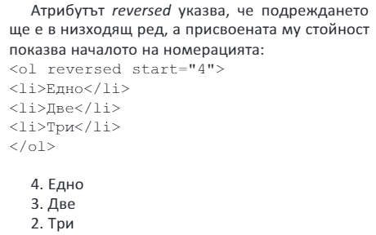
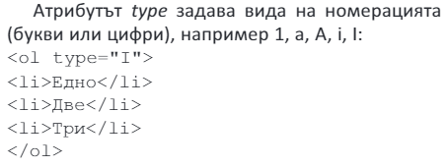

Slide 28
В) Вложен списък Ако желаете, можете да влагате един в друг списъци от един вид или от различни видове. Пример с вложени един в друг подреден и неподреден списък: 1. Да купя за вкъщи: шоколад яйца 2. Да купя за офиса: хартия папки тонер
<ol> <li>Да купя за вкъщи: </li> <ul type=circle> <li> шоколад </li> <li> яйца </li> </ul> <li>Да купя за офиса: </li> <ul type=circle> <li>хартия</li> <li>папки</li> <li>тонер</li> </ul> </ol>​

Slide 29
Указване на списъци в HTML

Slide 30
Видове списъци
неподредени - отделните елементи на списъка се обозначават с графичен знак
подредени – всеки елемент получава свой номер (чрез римски или арабски цифри, латински малки или главни букви и т.н.)
списъци от дефиниции – при този тип списъци изброявате понятия и давате определения (едно или повече) за всяко от тях

Slide 31
Неномерирани списъци
Обозначава се така:
<ul>
<li>Първи елемент</li>
<li>Втори елемент</li>
<li>Трети елемент</li>
</ul>
Ще се визуализира така:
Първи елемент
Втори елемент
Трети елемент

Slide 32
Номерирани списъци
Обозначава се така:
<ol>
<li>Първи елемент</li>
<li>Втори елемент</li>
<li>Трети елемент</li>
</ol>
Ще се визуализира така:
Първи елемент
Втори елемент
Трети елемент

Slide 33
Списъци от дефиниции
Обозначава се така:
<dl>
<dt>Понятие 1</dt>
<dd>Деф.1 за понятие 1</dd>
<dt>Понятие 2</dt>
<dd>Деф.1 за понятие 2</dd>
<dd>Деф.2 за понятие 2</dd>
</dl>
Ще се визуализира така:
Понятие 1
Деф.1 за понятие 1
Понятие 2
Деф.1 за понятие 2
Деф.2 за понятие 2

Slide 34
Влагане на списъци
Списъците могат де се влагат едни в други:
Обозначава се така:
<ol>
<li>Първа точка
<ol>
<li>Първа подточка</li>
<li>Втора подточка</li>
</ol>
</li>
<li>Втора точка</li>
<li>Трета точка</li>
</ol>
Ще се визуализира така:
Първа точка
Първа подточка
Втора подточка
Втора точка
Трета точка

Slide 35
Тест_1_HTML, Тест_2_HTML, Тест_3_HTML

